Slide 1
Comparación del modelo y el sistema de una mesa interactiva
Equipo 2
Integrantes:
Aldana ballarte Mauricio u.
Echeverría Martín del campo Eduardo
Hernández Ramírez Luis a.
Ortega de la cruz miguel a.
Sanchez Julian augusto

Slide 2
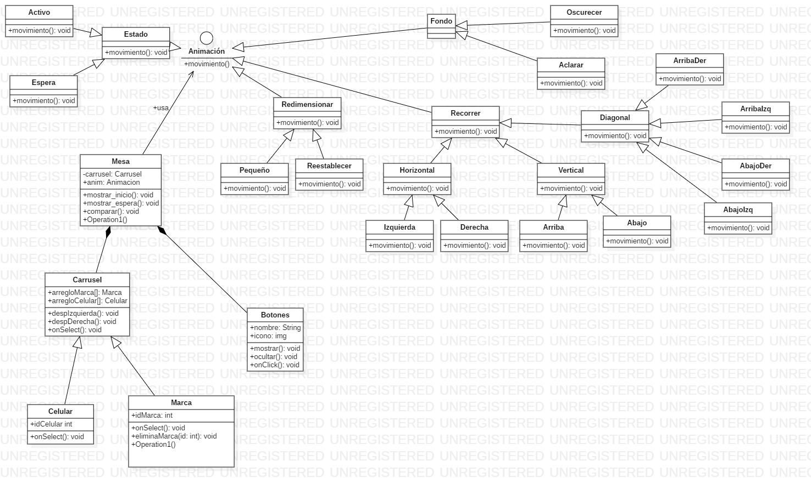
El modelo anterior

Slide 3
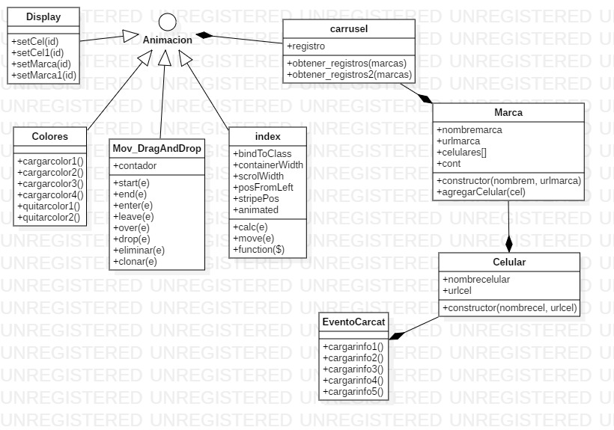
El modelo nuevo

Slide 4
Videos
Link video1:
https://www.youtube.com/watch?v=5u6uawmr7dQ&feature=youtu.be&fbclid=IwAR1SuZfpDakCTClbsd8EHssurRatyDl1R4Z1Mjrf-SuleYNzvM_X965G264
Link video2:

Slide 5
Resultados de las encuestas 1

Slide 6
Calidad del sistema
Preguntas | Promedio | Desviación estándar | Promedio | Desviación estándar
1.-En general, estoy satisfecho con lo fácil que es utilizar el sistema | 5.333 | 1.211
2.- Es sencillo de utilizar el sistema | 5.666 | 1.5055
3.- Puedo efectivamente completar mi trabajo con el sistema | 5.5 | 1.0488
6.- Me siento cómodo con el sistema | 5.33 | 1.21106
7.- Es fácil de aprender a utilizar este sistema | 4.8333 | 1.9407
8.- Creo que me convertí productivo rápidamente con el sistema | 3.6666 | 0.81649

Slide 7
Calidad de la información
Preguntas | Promedio | Desviación estándar | Promedio | Desviación estándar
10.- Cada vez que cometo un error al utilizar el sistema, se puede recuperar fácil y rápidamente | 5.1666 | 1.3291
11.-La información(los mensajes en pantalla, y otra documentación), proporcionada con el sistema es clara | 5 | 1.2649
12.- Es fácil encontrar la información que necesito | 5.333 | 1.21106
13.- La información proporcionada por el sistema es fácil de entender | 5.5 | 1.2247
14.- la información es eficaz para ayudar a completar las tareas | 5.1666 | 1.16904
15.- La organización de la información en las pantallas | 5.333 | 1.0327

Slide 8
Calidad de la interfaz de usuario
Preguntas | Promedio | Desviación estándar | Promedio | Desviación estándar
16.- La interfaz del sistema es agradable | 4.833 | 0.75277
17.-Me gusta usar la interfaz del sistema | 5.166 | 0.75277
18.- Este sistema tiene todas las funciones y capacidades que espero que tenga | 4.833 | 0.75277

Slide 9
Evaluación general
Preguntas | Promedio | Desviación estandar | Promedio | Desviación estándar
En general, estoy satisfecho con el sistema | 5.5 | 1.2247

Slide 10
Resultados de las encuestas 2

Slide 11
Calidad del sistema
Preguntas | Promedio | Desviación estándar | Promedio | Desviación estándar
1.-En general, estoy satisfecho con lo fácil que es utilizar el sistema | 5.545 | 1.075
2.- Es sencillo de utilizar el sistema | 5.181 | 1.192
3.- Puedo efectivamente completar mi trabajo con el sistema | 4.90 | 1.23
6.- Me siento cómodo con el sistema | 5.09 | 1.311
7.- Es fácil de aprender a utilizar este sistema | 5.09 | 0.668
8.- Creo que me convertí productivo rápidamente con el sistema | 3.636 | 0.881

Slide 12
Calidad de la información
Preguntas | Promedio | Desviación estándar | Promedio | Desviación estándar
10.- Cada vez que cometo un error al utilizar el sistema, se puede recuperar fácil y rápidamente | 4.545 | 1.213
11.-La información(los mensajes en pantalla, y otra documentación), proporcionada con el sistema es clara | 5.181 | 1.250
12.- Es fácil encontrar la información que necesito | 5 | 1.264
13.- La información proporcionada por el sistema es fácil de entender | 5.090 | 1.375
14.- la información es eficaz para ayudar a completar las tareas | 5.545 | 1.293
15.- La organización de la información en las pantallas | 5.36 | 1.120

Slide 13
Calidad de la interfaz de usuario
Preguntas | Promedio | Desviación estándar | Promedio | Desviación estándar
16.- La interfaz del sistema es agradable | 5 | 1.341
17.-Me gusta usar la interfaz del sistema | 5 | 1.414
18.- Este sistema tiene todas las funciones y capacidades que espero que tenga | 5 | 1.612

Slide 14
Evaluación general
Preguntas | Promedio | Desviación estándar | Promedio | Desviación estándar
En general, estoy satisfecho con el sistema | 5.09 | 1.044

Slide 15
Conclusiones

